Slide 1


Ejemplo de Bases de Datos Relacionales Creadas
VK
01
Creado por Víctor Cedeño

Slide 2

CREACIÓN DE BD DE ESCUELA PRIVADA

Slide 3

MODELADO DE DATOS

Slide 4
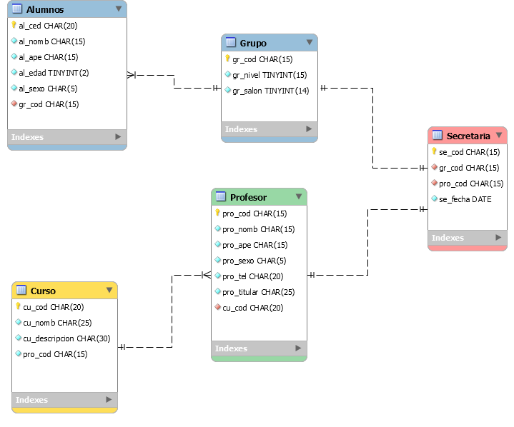

Slide 5
INGRESO DE DATOS

Slide 6
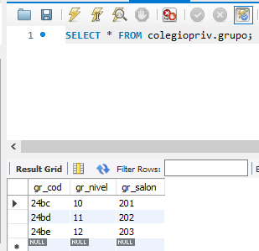
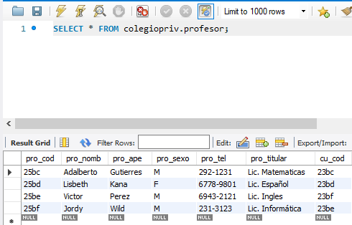
TABLA GRUPO
TABLA PROFESOR

Slide 7
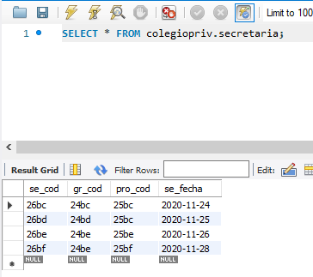
TABLA SECRETARIA

Slide 8

CREACIÓN DE BD DE RRHH

Slide 9
MODELADO DE DATOS

Slide 10
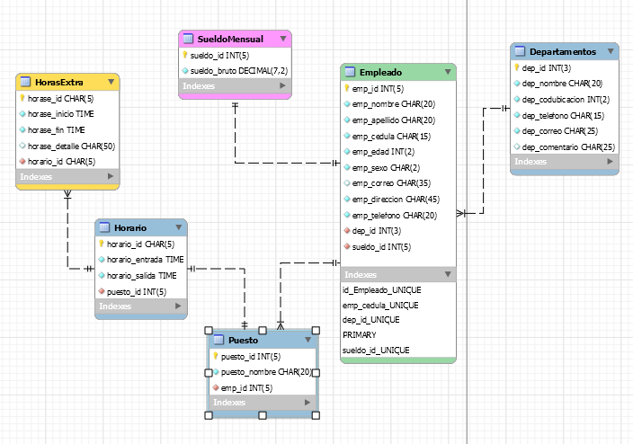

Slide 11
INGRESO DE DATOS

Slide 12
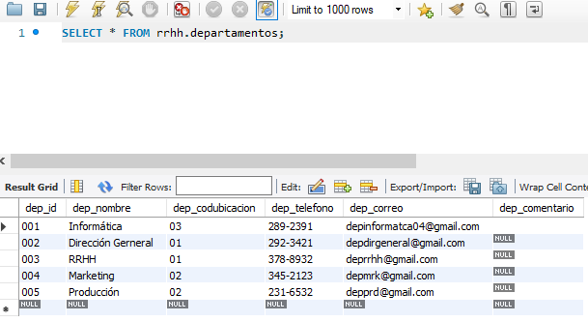
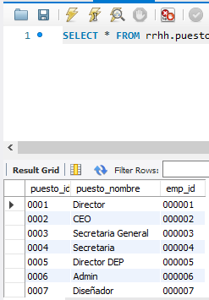
TABLA DEPARTAMENTO
TABLA PUESTO

Slide 13
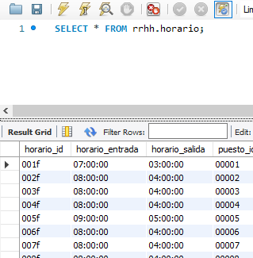
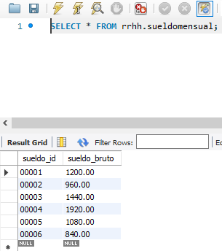
TABLA SUELDO MENSUAL
TABLA HORARIO

Slide 14
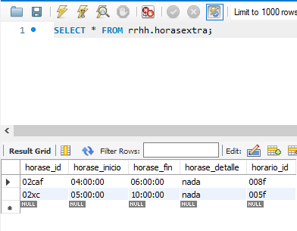
TABLA HORAS EXTRA

Slide 15
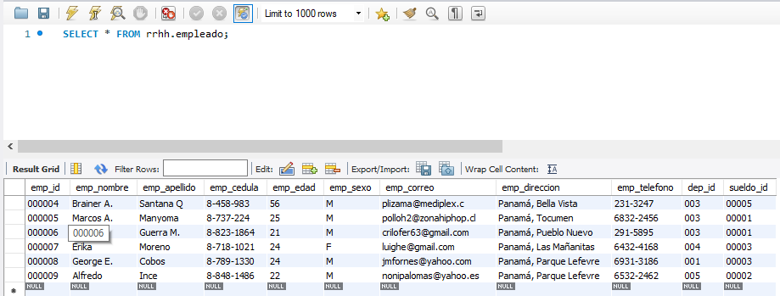
TABLA EMPLEADO

Slide 16

CREACIÓN DE BD DE FACTURA

Slide 17
MODELADO DE DATOS

Slide 18
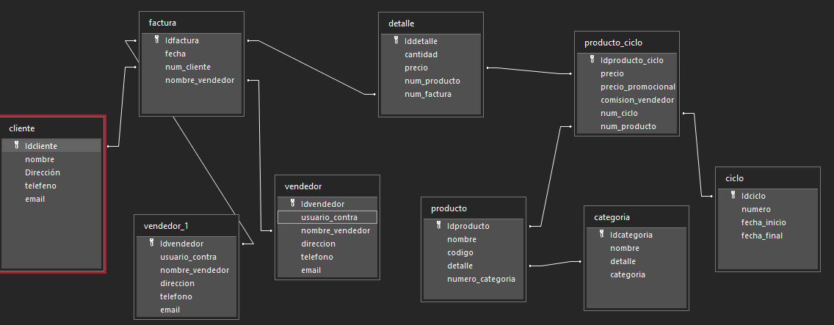

Slide 19
INGRESO DE DATOS

Slide 20
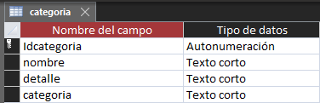
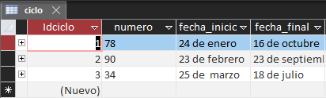
TABLA CATEGORIA
TABLA CICLO

Slide 21
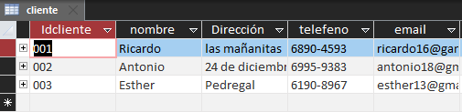
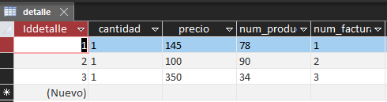
TABLA CLIENTE
TABLA DETALLE

Slide 22
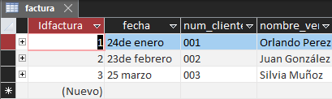
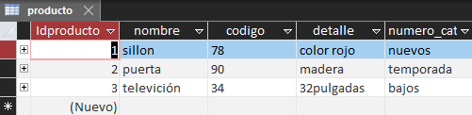
TABLA FACTURA
TABLA PRODUCTO

Slide 23
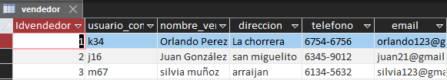
TABLA VENDEDOR

Slide 24

¡GRACIAS!

